Slide 1
ASTIM-KOAH
Araş. Gör. Dr. Can Deniz Atalay
Ktü Aile Hekimliği
13.06.2023

Slide 2
AMAÇ
Astım ve KOAH hastalığı hakkında bilgi vermek

Slide 3

HEDEFLER
Astım tanısını koyabilmek
Astım kontrolünü değerlendirebilmek
Astım tedavisinde kullanılan ilaçları sayabilmek
Astım atak tedavisini yapabilmek
Astım hastalarında sevk kriterlerini sayabilmek
KOAH tanısı koyabilmek
KOAH tedavisi düzenleyebilmek
KOAH alevlenme tedavisini yapabilmek
KOAH sevk kriterlerini sayabilmek

Slide 4

Sunum planı
Astım tanımı
Astım etyopatogenezi ve epidemiyolosi
Astım risk faktörleri
Astım tanısı
Astım tedavisi
Astım atağı tedavisi ve astım sevk kriterleri
Koah tanımı
Koah epidemiyolojisi
Koah tanısı
Koah tedavisi
Koah alevlenme tedavisi
Koah sevk kriterleri

Slide 5
Astım--TANIM
Astım
hışıltı,
nefes darlığı,
öksürük,
göğüste sıkışma hissi
bu semptomların, sıklığı ve yoğunluğunun aynı hastada zaman içinde değişken olması ile karakterize kronik enflamatuvar bir havayolu hastalığıdır.
Astım Tanı ve Tedavi Rehberi 2020 Güncellemesi, Türk Toraks Derneği

Slide 6
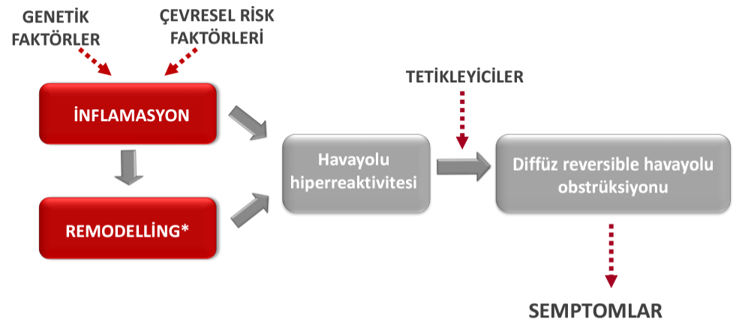
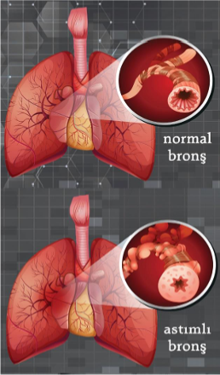
etyopatogenez
Birinci basamakta çalışan hekimler için astım hastalığı eğitimi, türk toraks derneği
Notes:
*Bazal membran kalınlaşması , goblet hücre hiperplazisi, bronş düz kasında kitlesel artış

Slide 7
epidemiyoloji
Farklı ülkelerde nüfusun %1-20’sini ve tüm dünyada tahmini olarak 300 milyon kişiyi etkileyen
Ülkemizde bu konuda erişkinlerde yapılmış en geniş çalışma olan, Türk Toraks Derneği’nce gerçekleştirilen çok merkezli, 14 ayrı şehirden toplam 25.843 kişinin katıldığı PARFAIT (Prevalence and Risk Factors of Allergies in Turkey) çalışmasında; astım sıklığı ülke genelinde erkeklerde %7.1 kadınlarda ise %9.0 olarak saptanmıştır
Astım Tanı ve Tedavi Rehberi 2020 Güncellemesi, Türk Toraks Derneği

Slide 8
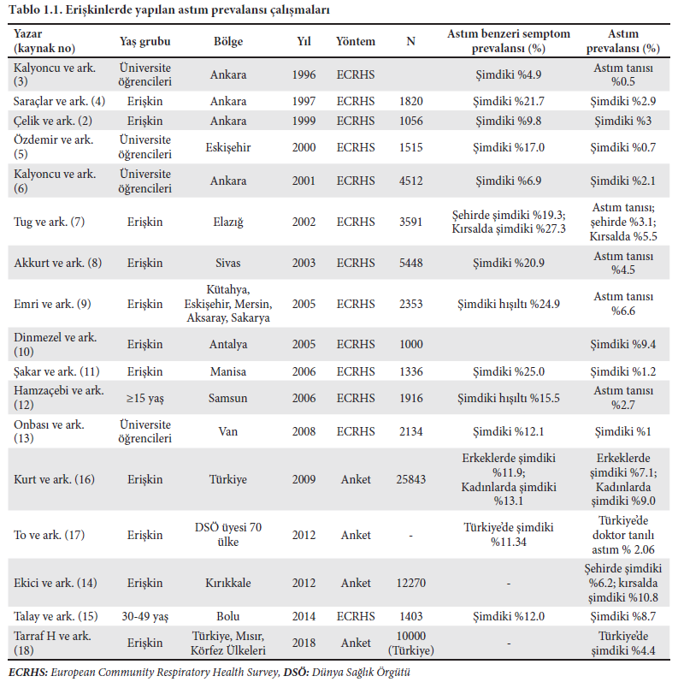
Notes:
Daha önceleri hem doktorlar arasında astım farkındalığı yeterli değildi hem de özellikle hafif şiddette semptomu olan hastalar doktora gidip tanı almıyordu

Slide 9
Risk faktörleri
KİŞİSEL FAKTÖRLER
Genetik
Cinsiyet
Obezite
Anne babadan birinin astımlı olması durumunda çocukta astım görülme riski %25 iken, anne ve babanın her ikisinin de astımlı olması durumunda bu risk %50’ye yükselmektedir.
Çocukluk döneminde erkeklerde >> kızlara göre daha sık iken
Ergenlik döneminde astım sıklığı kadınlarda giderek artarak erkeklerde azalır ve erişkin dönemde kadınlarda >> erkeklere
Hem erişkin hem de çocuk obezlerin astım geliştirme riskinin belirgin olarak arttığı çok sayıda çalışmada gösterilmiş olup bu durum, özellikle vücut kütle indeksi >30 kg/m2 olanlarda daha belirgindir.

Slide 10
Risk faktörleri
ÇEVRESEL FAKTÖRLER
Allerjenler
--İç ortam: Ev tozu akarları, fare, Hamamböceği, Evcil Hayvanlar (Kedi ve Kopek), küf mantarları
--dış ortam: polenler, küf mantarları
Mikroorganizmalar: Havayolu ve bağırsak flora bakterileri
İnfeksiyonlar: özellikle çocuklarda viral bronşiolit
Notes:
*Türkiye’de yapılan bir çalışmada hiçbir yakınması olmayan toplam 432 çocuk üzerinde dört yıl süreyle yapılan retrospektif bir çalışmada deri prick testi ile ev tozu duyarlığı %3.3 olarak bulunmuştur. Ancak astım ve/veya riniti olan çocuklarda depo akarları da test panel eklendiğinde bu duyarlılık oranı %31.6’ya çıkmaktadır
*Ülkemizde 2-16 yaş arası 337 çocukta yapılan bir çalışmada farklı hamamböceği antijenleri kullanıldığında, duyarlık %7.4 ila %11.9 arasında bulunmuştur
Kedisi bulunan ailelerin cocuklarında okula başladıktan sonra olmayanlara gore astım atak riskinin dokuz kat arttığı gösterilmiştir
*Erken yaşta duşuk Bifidobacterium yoğunluğuna sahip olan populasyonlar astım gelişimi icin daha yuksek risk taşımaktadır

Slide 11
Risk faktörleri
ÇEVRESEL FAKTÖRLER
Sigara: hem aktif hem de pasif içiciler
İç ve Dış Ortam Hava Kirliliği: (NO, ozon, karbon monoksit (CO),biyomas dumanı…)
Beslenme /Diyet:
--Emzirme: Yapılan çalışmalarda inek sütünden veya soya proteininden elde edilen hazır mamalar ile beslenen çocuklarda, anne sütü ile beslenen çocuklara göre daha yüksek oranlarda hışıltılı solunum ortaya çıktığı bulunmuştur
--Vücut ağırlığının % 10’dan fazla kilo kaybının, aşırı kilolu ve obez yetişkinlerde ve astımlı çocuklarda astım kontrolünü akciğer fonksiyonunu ve enflamasyonu iyileştirebileceği gösterilmiştir

Slide 12
tanı
Anamnez
Fizik Muayene
Solunum Fonksiyonlarının Ölçümü
Hava Yolu Kısıtlamasının Değerlendirilmesi
Reverzibilite ve Hava Yolu Değişkenliğinin Değerlendirilmesi
Hava Yolu Aşırı Duyarlılığının Ölçülmesi
Allerjinin Değerlendirmesi
Diğer Tetkikler
Akciğer grafisi
Ekshale nitrik oksit (FeNO)
Eozinofili
Notes:
Solunum fonksiyon testlerinin normal olması astım tanısını ekarte ettirmez

Slide 13
tanı
Anamnez
Semptomlar: Nöbetler halinde gelen nefes darlığı, hışıltılı solunum, öksürük ve göğüste sıkışma hissi
gün içinde veya mevsimsel değişkenlik göstermesi,
sis, duman, çeşitli kokular veya egzersiz gibi nedenlerle tetiklenmesi,
geceleri sabaha karşı yakınmalarda artış olması ve
uygun astım tedavilerine yanıt vermesi astım tanısını destekler.

Slide 14
tanı
Anamnez
Özgeçmişi ve Aile öyküsü: Egzema, besin allerjisi, allerjik rinit, ilaç allerjisi (özellikle analjezik), uyku apnesi, obezite, ailede astım öyküsünün bulunması ve atopik hastalıkların varlığı tanıyı koymaya yardımcı olan diğer özelliklerdir.

Slide 15
tanı
Fizik muayene
Hasta semptomatik değilse solunum sistemi muayenesi normal bulunabilir fakat fizik muayenenin normal olması astım tanısını dışlamaz.
En sık rastlanan muayene bulgusu hava yolu obstrüksiyonunu gösteren hışıltı ve ronküslerdir.
Derin bir inspirasyondan sonra öksürük gelişmesi, hava yolu duyarlılığının indirekt göstergesidir ve astımı düşündürür.

Slide 16
tanı
Solunum Fonksiyonlarının Ölçümü:
Solunum fonksiyon testlerinin normal olması astım tanısını ekarte ettirmez !!
Hava Yolu Kısıtlamasının Değerlendirilmesi
  Spirometre ile ölçülen FEV1 ve FVC değerleri
  PEF metre ile ölçülen PEF ölçümleri
Reverzibilite ve Hava Yolu Değişkenliğinin Değerlendirilmesi
  Erken Reverzibilite Testi
  Geç Reverzibilite Testi
Hava Yolu Aşırı Duyarlılığının Ölçülmesi
Bronş provokasyon testleri
Notes:
Reverzibilite testleri ilaclara yanıt sonucunda ortaya cıkan ve hava akımı kısıtlamasındaki değişiklikleri ifade eder.

Slide 17
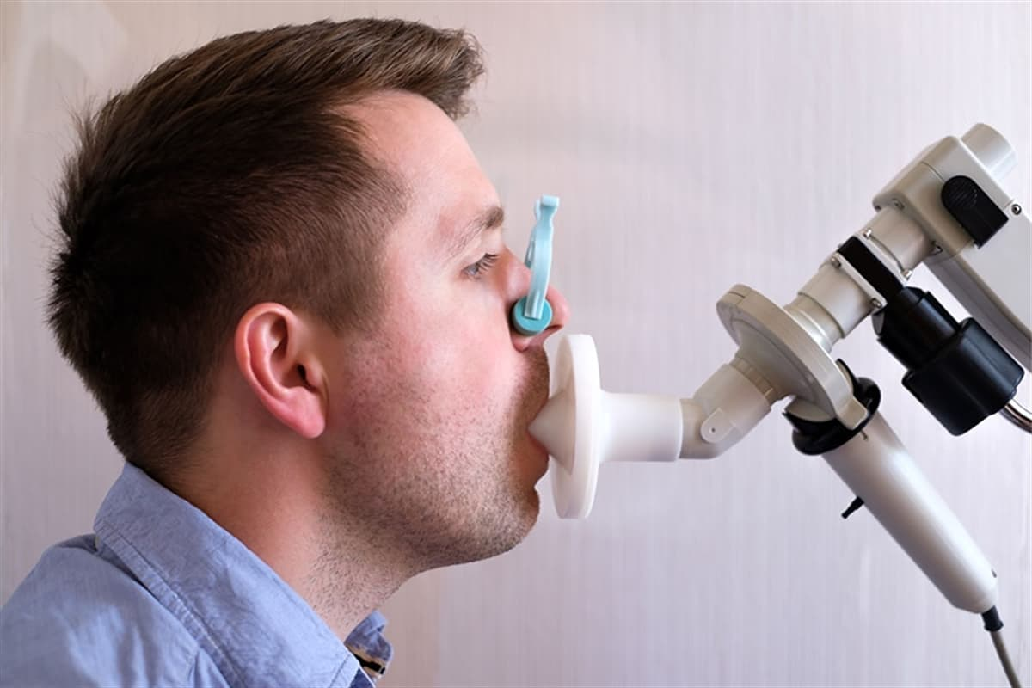
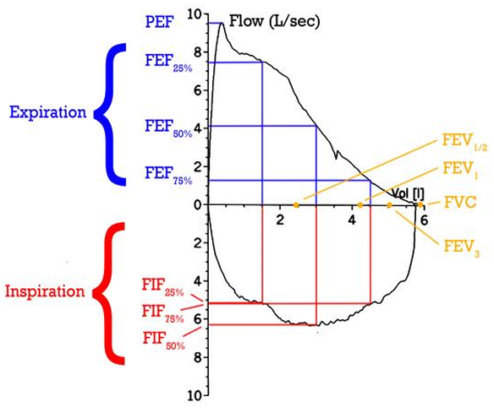
tanı
Solunum Fonksiyonlarının Ölçümü:
Hava Yolu Kısıtlamasının Değerlendirilmesi
Spirometre ile ölçülen FEV1 ve FVC değerleri
FEV1
FEV1/FVC oranı
  Erişkinlerde 0.75-0.80
  Çoçuklarda 0.90
Notes:
Bircok hastalıkta FEV1 değeri duşuk bulunabileceğinden, hava akımı kısıtlığı tanısını koymak icin en uygun test FEV1/ FVC oranının kullanılmasıdır
FEV1: Hızlı ve derin inspirasyonun ardından, zorlu ve hızlı ekspirasyonun birinci saniyesinde ekspire edilen hava miktarıdır
FVC: Hızlı ve derin bir inspirasyon sonrası, zorlu ve maksimal ekspirasyon ile çıkarılan hava miktarıdır.

Slide 18
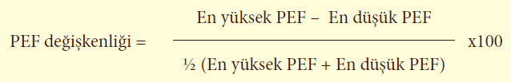
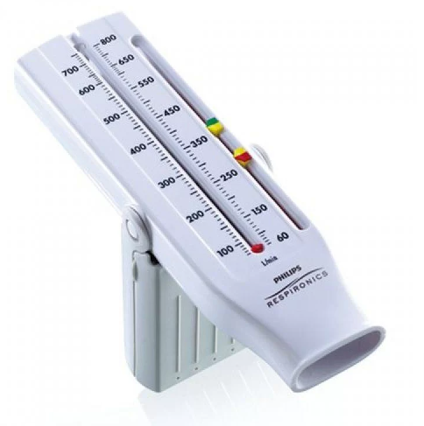
tanı
Solunum Fonksiyonlarının Ölçümü:
Hava Yolu Kısıtlamasının Değerlendirilmesi
Pefmetre ile ölçülen PEF ölçümleri
En uygun ölçüm zamanı:
sabah bronkodilatör ilaç kullanılmadan önce yani PEF değerinin en düşük olmasının beklendiği zamanda;
akşam ise bronkodilatör kullanıldıktan sonra yani değerler en yüksek durumdayken ölçülür
Günlük değişkenliğin haftanın çoğu gününde erişkinlerde >%10, çocuklarda ise >%13 olması astım lehine kabul edilebilir
Notes:
zirve ekspiratuar akım hızı (PEF)

Slide 19
tanı
Solunum Fonksiyonlarının Ölçümü:
Reverzibilite ve Hava Yolu Değişkenliğinin Değerlendirilmesi
Erken Reverzibilite Testi
  Kısa etkili beta-agonist inhalasyonundan (200-400 mcg salbutamol) 15-20
  dakika sonra
  FEV1’de bazal değere göre >%12 ve > 200 ml
  PEF değerinde %20 artış olması (eğer spirometre yok ise)
Geç Reverzibilite Testi
  15 gün süre ile oral steroid veya 1-2 ay süre ile verilen inhale steroide
  FEV1 değerinde bazale göre >%12 ve >200 ml artış (veya PEF değerinde >%20 artış)
Notes:
Reverzibilite testleri ilaclara yanıt sonucunda ortaya cıkan ve hava akımı kısıtlamasındaki değişiklikleri ifade eder.

Slide 20
tanı
Solunum Fonksiyonlarının Ölçümü:
Hava Yolu Aşırı Duyarlılığının Ölçülmesi
Solunum fonksiyon testleri normal olan olgularda özelleşmiş merkezlerde bronş provokasyon testleri yapılabilir
Metakolin, histamin, adenozin, mannitol veya egzersiz ile bronş provokasyonu
! FEV1 beklenene göre <%70 ise yapılması tercih edilmez

Slide 21
tanı
Allerjinin Değerlendirilmesi
Bahar aylarında ortaya çıkan yakınma durumunda polen duyarlılığı,
Yıl boyu olan, özellikle iç ortamda ve gece ortaya çıkan yakınma durumunda ev tozu akarı duyarlılığı,
kedi/köpek bulunan ortama girdiğinde ani başlayan semptomları varsa kedi/kopek duyarlılığından şüphelenilir
Allerji düşünülüyorsa İlk tercih edilecek yöntem deri prick testidir
Spesifik IgE, Serum Total IgE ölçümü atopi değerlendirilmesi ve anti-IgE tedavisi
Allerjen ile spesifik bronş provokasyon testi, astım atağını tetikleyebileceğinden rutin olarak kullanılmamaktadır

Slide 22
tanı
Diğer tetkikler
Akciğer Grafisi
Hastaların ilk muayenesinde diğer hastalıkları ekarte etmek,
ataklarda ise pnömoni ve pnömotoraks yönünden değerlendirmek amacıyla
Genellikle normal olup, ataklarda hiperinflasyon bulgusu olabilir
Hastanın düzenli kontrollerinde rutin grafi çekimi gerekmez

Slide 23
tanı
Diğer tetkikler
Ekshale nitrik oksit (FeNO):
giderek yaygınlaşan bir yöntem
henüz astım tanısını doğrulama veya dışlamada yeri olduğu düşünülmemektedir
Eozinofili:
astım tanısı için spesifik değil; ancak atak risk faktörü
%3’un üstünde eozinofili saptanan hastada inhale steroid dozu artırılmalı
Astım tanılı bir hastada >%10 eozinofili olduğunda astımla birlikte seyreden eozinofilik akciğer hastalıkları araştırılmalıdır

Slide 24
Ayırıcı tanı
Yaygın hava yolu obstrüksiyonları
KOAH, bronşektazi, kistik fibrozis…
Gastroözofagial reflü
Kronik rinosinüzit
Lokal hava yolu obstrüksiyonları(bronş tümörleri, vokal kord paralizisi…)
ACE blokerleri ile oluşan öksürükler
Sol kalp yetersizliği
Notes:
KOAH--Yakınmaların tekrarlayıcı değil ilerleyici karakterde olması, belirgin sigara oykusunun olması, atopi oykusunun yokluğu, gec başlangıclı olması ve hava yolu darlığının tam olarak geri donuşumlu olmaması ile astımdan ayrılır.
BRONŞİEKTAZİ—sık enfeksiyon öyküsü
KİSTİK FİBROZİS—balgamlı öksürük, enfeksiyon
REFLÜ VE RİNOSİNÜZİT—spirometri ve pef takibi ile ayrılır
OBSTRUKSİYON--Yakınmaların kalıcı ve ilerleyici oluşu ve tedaviyle reverzibilite gostermemesi nedeniyle astımdan ayrılır
SOL KALP YETMEZLİĞİ--Efor dispnesi ve gece semptomları her iki hastalıktada görülüyor, 40yaş> spirometri, akciğer grafisi, EKG ve EKO incelemeleri ile ayırıcı tanı yapılır.

Slide 25
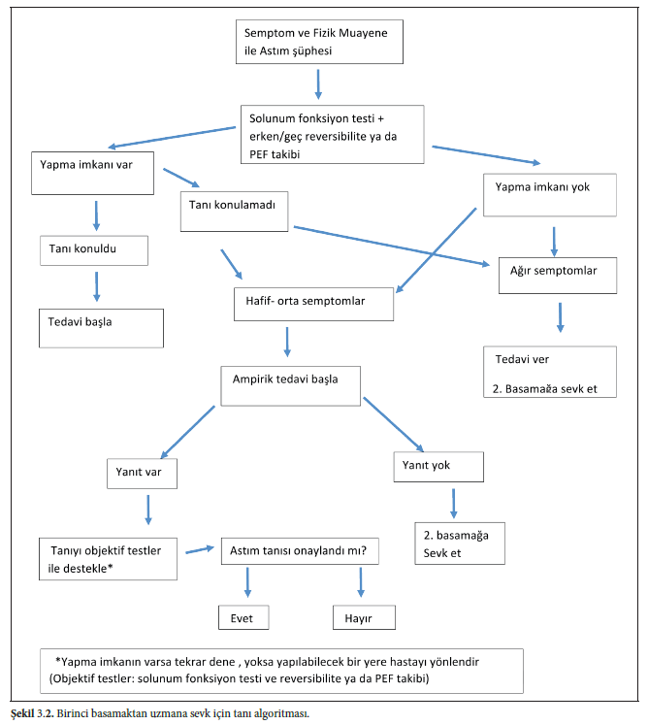
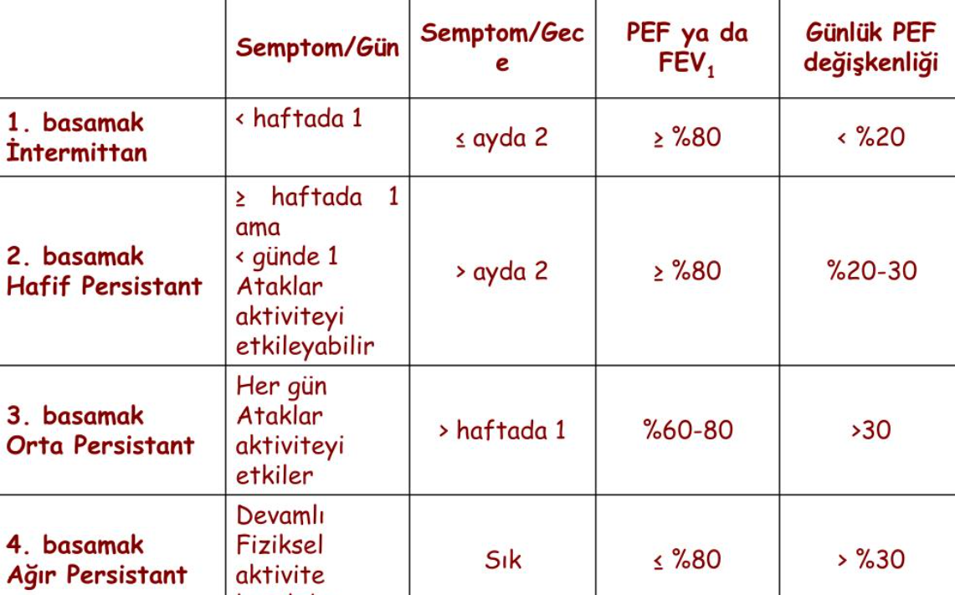

Slide 26
Astım tedavisi
AMACIMIZ
Kronik semptomları ve atakları önlemek
Normal akciğer fonksiyonlarını sağlamak
Normal günlük yaşantıyı sağlamak
İlaç yan etkilerinden kaçınmak

Slide 27
Farmakolojik tedavi
Kontrol edici ilaçlar: Esas olarak antiinflamatuar etkileri yoluyla astımın kontrol altında tutulmasını sağlamak üzere kullanılan ilaçlar
Semptom giderici ilaçlar [Kurtarıcı ilaçlar]: Hızla etki ederek bronkokonstriksiyonu düzelten, semptomları gideren ve gerektiğinde kullanılan ilaçlardır. Kurtarıcı ilaçlara sık gereksinim olması kontrol edici ilaçların yetersiz olduğunun, ya da kullanılmadığının göstergesidir
İlave [EK] tedaviler: İKS/LABA kombinasyonu ile semptom kontrolü sağlanamayan veya atakları olan basamak 3-5 tedavi alan hastalarda mevcut tedaviye eklenen ve tek başına kullanılmayan ilaçlardır.

Slide 28
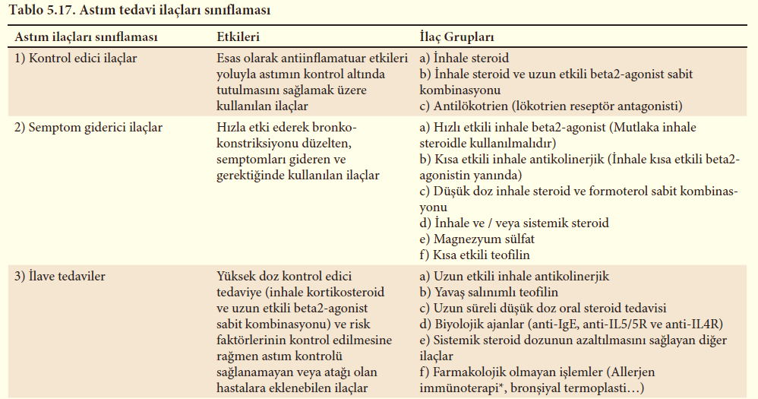
Astım Tanı ve Tedavi Rehberi 2020 Güncellemesi, Türk Toraks Derneği

Slide 29
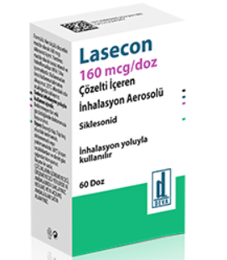
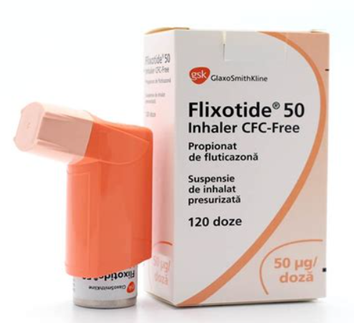
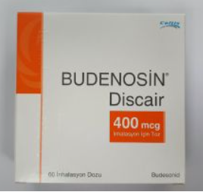
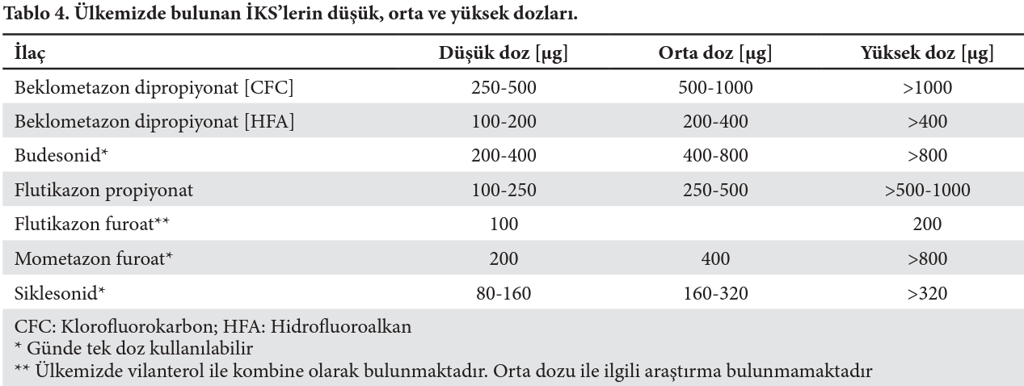
KONTROL EDİCİ İLAçLAR
a)İnhale steroidler
Günümüzde persistan astımın tedavisinde kullanılan en etkili antiinflamatuar ilaçlardır
Becday
Budenosin,Pulmicort,Budefix
Aerohit,Flixotide,Xencort
Clenid, Airsonid, Lasecon
Astım Tanı ve Tedavi Rehberi Astımın Kronik Tedavisi Basamak Tedavisi 2022 Güncellemesi

Slide 30
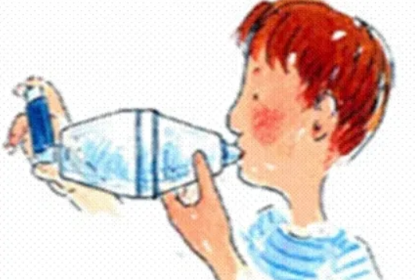
KONTROL EDİCİ İLAçLAR
a)İnhale steroidler
Yan etkileri:
Lokal yan etkileri; orofaringeal kandidiyazis, ses kısıklığı (disfoni) ve üst solunum yolu irritasyonuna bağlı oluşan öksürüktür.
Yan etkileri azaltmak için; spacer kullanımı,
ağzın çalkalanması
Yüksek dozda uzun süre kullanılan inhale kortikosteroidlerin sistemik yan etkileri; ciltte kolay morluk oluşumu, adrenal bezlerin baskılanması ve kemik mineral yoğunluğunun azalmasıdır
Notes:
ODİ’lerde bu yan etkilerin sıklığı, hava haznesi (spacer) kullanılarak azaltılabilir

Slide 31
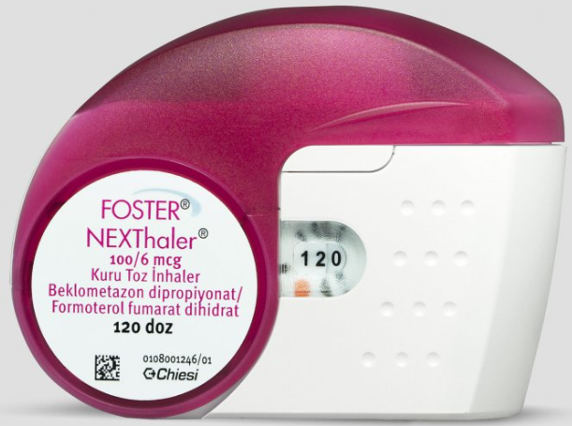
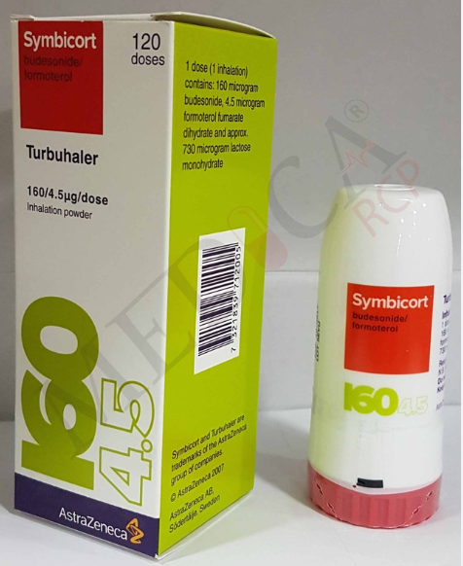

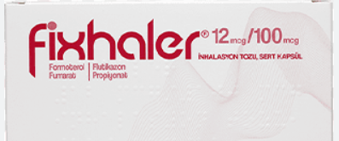
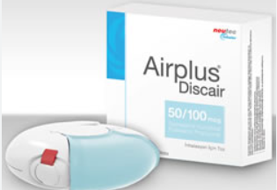
KONTROL EDİCİ İLAçLAR
b) İnhale Steroid ve Uzun Etkili Beta2-agonist Kombinasyonu
Tek başına düzenli inhale steroid ve gerektikçe kısa etkili beta2 agonist ile astım kontrolü sağlanamadığı durumlarda tedaviye eklenmeli
Beklometazon/formoterol
Budesonid/formoterol
Flutikazon furoat/vilanterol trifenoat
Flutikazon propionat/formoterol
Flutikazon propionat/salmeterol
Foster, Fastair
Symbicort, Extraır, Aırbır
Relvar ellıpta
Fixhaler
Seretide, Airplus, Respiro, Brequal

Slide 32
KONTROL EDİCİ İLAçLAR
!! Salmeterol ile astıma bağlı ölüm riskinde artış ve tek başına uzun etkili beta2-agonist kullanımı ile atak riskinde artış tespit edilmesi üzerine, uzun etkili beta2-agonistlerin mutlaka inhale steroid ile birlikte kullanılması gereklidir

Slide 33
KONTROL EDİCİ İLAçLAR
c) Anti-Lökotrien İlaçlar
Hafif persistan astımı olan erişkin hastalarda
inhaler steroid kullanmak istemeyenler/yan etkisi gelişenler veya
eşlik eden allerjik riniti olanlar başlangıç idame tedavisi olarak anti-lökotrien kullanılabilirler
!! Orta persistan ve ileri evredeki astımda tek başına kullanılmamalıdır.
Notes:
Ancak kontrol edici ilac olarak tek başına kullanıldığında, etkisi duşuk doz inhale steroidden daha azdır (Kanıt A)

Slide 34
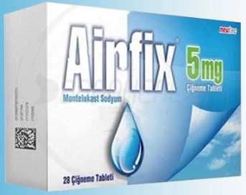
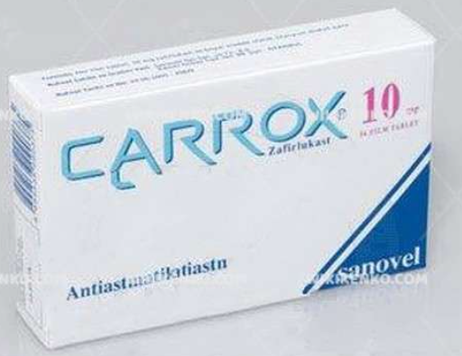
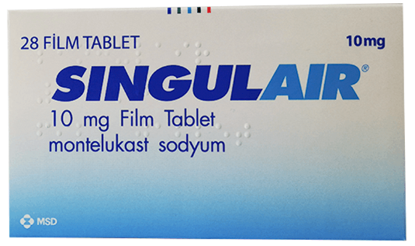
KONTROL EDİCİ İLAçLAR
c) Anti-Lökotrien İlaçlar
Montelukast Airfix, Singulair, Onceair, Zespira
Zafirlukast Carrox

Slide 35
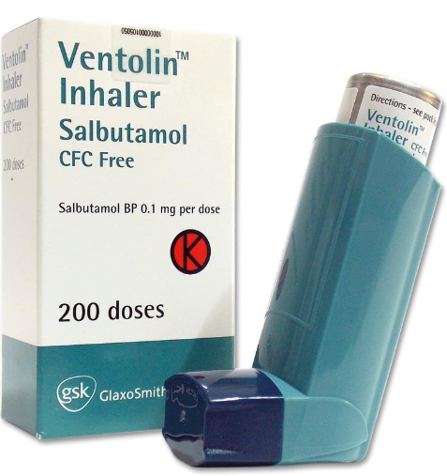
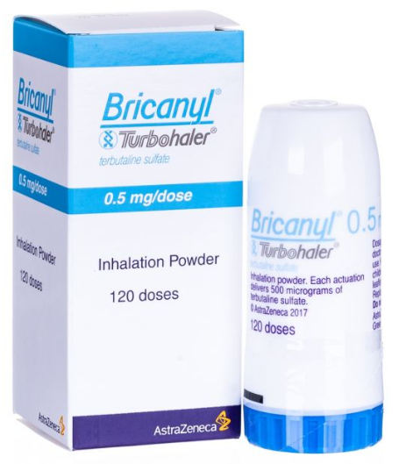
SEMPTOM GİDERİCİ İLAçLAR
a)Kısa Etkili İnhale Beta2-Agonist
Sadece gerektiğinde, en düşük doz ve sıklıkta, inhale steroid ile veya bunu idame alan hastalarda kullanılmalıdır
Salbutamol ventolin, brecur
Terbutalin bricanyl

Slide 36
SEMPTOM GİDERİCİ İLAçLAR
a)Kısa Etkili İnhale Beta2-Agonist
İlk kullanımlarda tremor ve taşikardi sık bildirilen yan etkilerdir. Ancak bu etkilere hızla tolerans gelişir.
!! Fazla kullanımı (yılda 3 ve üzeri kutu) ağır atak ve (yılda 12 ve üzeri kutu) astımla ilişkili ölüm riskini artırmaktadır

Slide 37
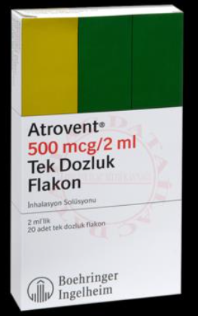
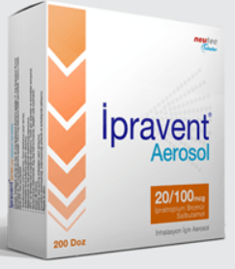
SEMPTOM GİDERİCİ İLAçLAR
b) Kısa Etkili İnhale Antikolinerjik
Ataklarda kısa etkili beta2-agonistlerle birlikte kullanılabilir.
Tek başına kullanımında semptom giderici etkisi ve etki başlangıç hızı inhale beta2-agonist kadar güçlü değildir
Ağızda kuruluk ve acı tada sebep olabilirler.
İpratropium bromid
Atrovent,ipratom
İpratropium + Salbutamol
İpravent,pralas,combivent
Notes:
Asetilkolin muskarin reseptorlerini bloke ederek bronkodilatasyon sağlarlar

Slide 38
SEMPTOM GİDERİCİ İLAçLAR
c) İnhale Steroid ve Formoterol Kombinasyonu
Hızlı ve uzun etkili beta2-agonist formoterolün
Basamak 1’den itibaren rahatlatıcı olarak, basamak 3’ten itibaren ise idame ve rahatlatıcı tedavi olarak kullanılabilir
İdame tedavi olarak bud/for kombinasyonu alan hastalar, aynı ilacı rahatlatıcı ilaç olarak kullandıklarında, kısa etkili beta2-agonist kullananlara göre ağır ataklardan daha çok korunurlar
+budesonid
+beklametazon

Slide 39
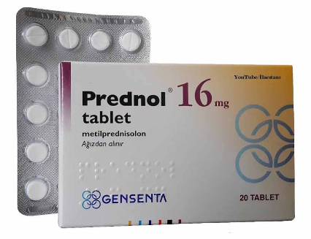
SEMPTOM GİDERİCİ İLAçLAR
d) Sistemik / İnhale Steroid
Astım atak tedavisinde kısa süreli yüksek doz inhale steroid veya sistemik steroidlerin kullanımı önerilmekte
Atak şiddetine bağlı olarak 5 ile 10 gün arasında metilprednizolon 40-50 mg uygulanabilir
Oral(PO), intravenoz(İV) veya intramuskuler(İM) yollarla uygulanabilir.
İki haftadan uzun kullanımlarda ise doz azaltılarak kesilmeli

Slide 40
BAŞLANGIÇ TEDAVİSİNİN BELİRLENMESİ
Uzun dönemli yaklaşımda ilaç tedavisinin “Basamak tedavisi “ şeklinde uygulanması önerilir
Bu kapsamda hastanın son 4 haftadaki gündüz ve gece semptomlarının sıklığı ve astımın kötü prognozu için risk faktörlerinin bulunuşu göz önüne alınır

Slide 41
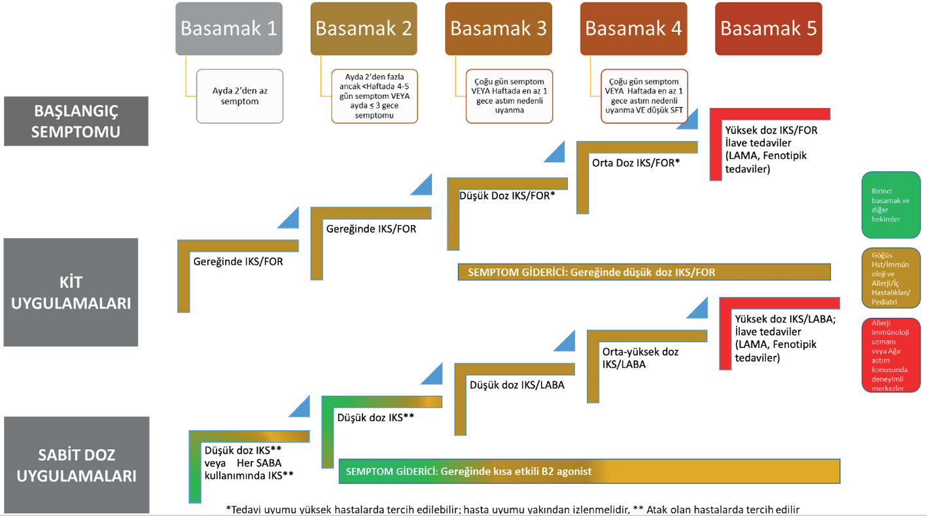
Notes:
Basamak tedavisinde kontrol edicilerin öncelikli olarak İKS bazlı seçilmesi ve mümkün olduğunca erken dönemde başlanması önerilir
KİT ve sabit doz uygulaması olarak iki farklı yolak şeklinde kullanımı önerilir
**Bu yolaklardan ilkinde İKS/FOR içeren kombinasyon preparatları hem idame tedavide hem de gereğinde kullanılır, bu uygulama ”KİT uygulaması” olarak adlandırılır
**Diğer yolakta ise verilen İKS dozu sabit olup bulunduğu basamak düzeyine göre tek başına ya da LABA ile kombinasyon şeklinde verilip semptom giderici olarak SABA kullanılır.
Basamak 2’de LTRA’lar öncelikli önerilmez

Slide 42
Başlangıç tedavisi
İlk tedavi düzenlenirken kayda alınması gereken parametreler:
Astım tanı kriterlerinin kaydedilmesi
Başlangıç semptom sıklığı ve şiddetinin kaydedilmesi
Risk faktörlerinin kaydedilmesi
Solunum fonksiyon testlerinin kaydedilmesi
Hastanın beklentilerinin kaydedilmesi
Uyum ile ilişkili faktörlerin değerlendirilmesi

Slide 43
TEDAVİNİN İZLENMESİ
Amaç hastalığın kontrol altında tutulması ve gelecek risklerin önlenmesi
İlk kez tedavi başlanmış olan hastanın ilk değerlendirme sonrası en geç 4 hafta sonra kontrole çağrılması önerilir
Sonrasında kontrol sağlanana kadar 4 haftada bir, daha sonrasında da hastanın klinik özelliklerine göre 3-12 ayda bir değerlendirilmesi önerilir
Alevlenme sonrası ise 1 hafta sonra izlem viziti önerilir

Slide 44
ASTIMDA KONTROL KAVRAMI
Günümüzde astım tedavisi kontrol odaklı olup, hedef astım
kontrolünü sağlamaktır.
Astım kontrolünün iki bileşeni vardır;
a) Semptomların kontrolü
b) Gelecek riskler açısından değerlendirme

Slide 45
Semptom Kontrolünün Değerlendirilmesi
Astımda semptom kontrolünün değerlendirilmesinde farklı yöntemler vardır. Aşağıdaki yöntemlerden herhangi biri kullanılarak astımlı hastada semptomların kontrol altında olup olmadığına karar verilir.
a) Kategorik değerlendirme
b) Rakamsal değerlendirme

Slide 46
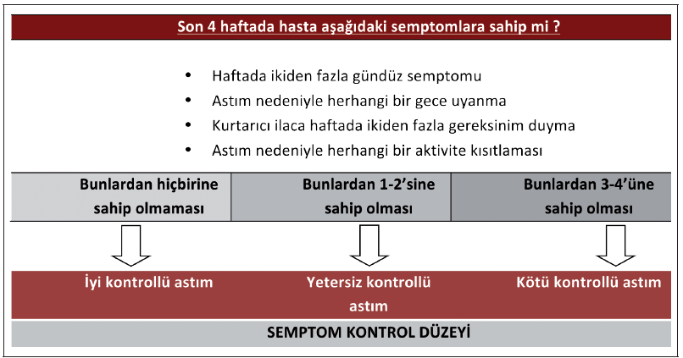
Semptom Kontrolünün Değerlendirilmesi
a) Kategorik değerlendirme
En çok GINA tarafından önerilen değerlendirme kullanılmaktadır.
Notes:
GINA(Global Initiative for Asthma)

Slide 47
Semptom Kontrolünün Değerlendirilmesi
b) Rakamsal semptom kontrol değerlendirmesi;
Günümüzde çalışmalarla geçerliliği belirlenmiş ve astım kontrolünün rakamsal olarak değerlendirildiği ondan fazla anket yöntemi mevcuttur. (Astım Kontrol Testi; AKT, Astım Kontrol Ölçeği; ACQ, Astım Tedavisi Değerlendirme Soru Formu; ATAQ, vb)
Bu anketlerden Türkçeye çevrilerek geçerliliği kanıtlananlar: AKT, ACQ ve ÇİSAKT
Kategorik değerlendirmelere göre, daha sensitif (duyarlı) olarak değerlendirebilmektedir
Notes:
Astım Kontrol Testi, Astım Kontrol Anketi, Çocuklar için Solunum ve Astım Kontrol Testi

Slide 48
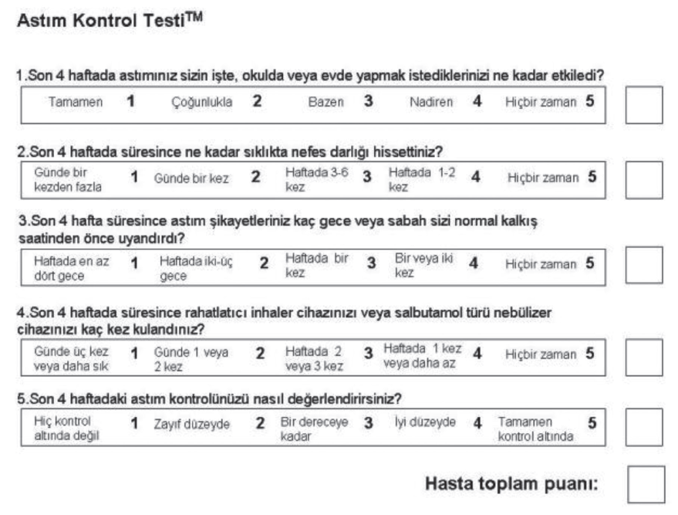
Semptom Kontrolünün Değerlendirilmesi
Beş sorunun toplamı 20 ve üzerinde olması, astımın kontrol altında olduğunu düşündürür

Slide 49
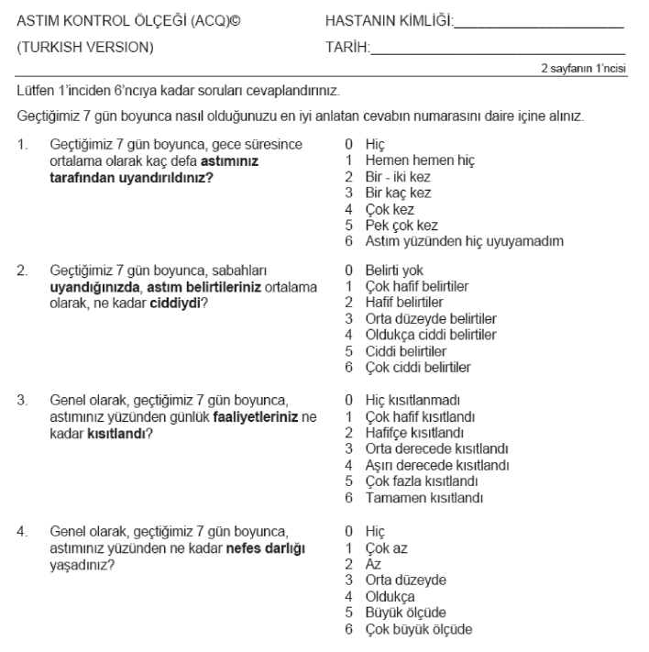
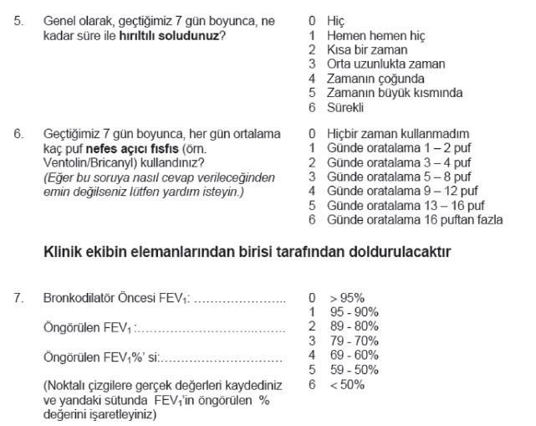
Değerlendirme: Her sorunun cevabıyla ilişkili puanlar yazılır. Yedi puanın toplamının ortalaması hesaplanır.
(Ortalama puan ≤0.75: tam kontrol, 0.75-1.5: kısmi kontrol, ≥1.5 kontrol altında değil).

Slide 50
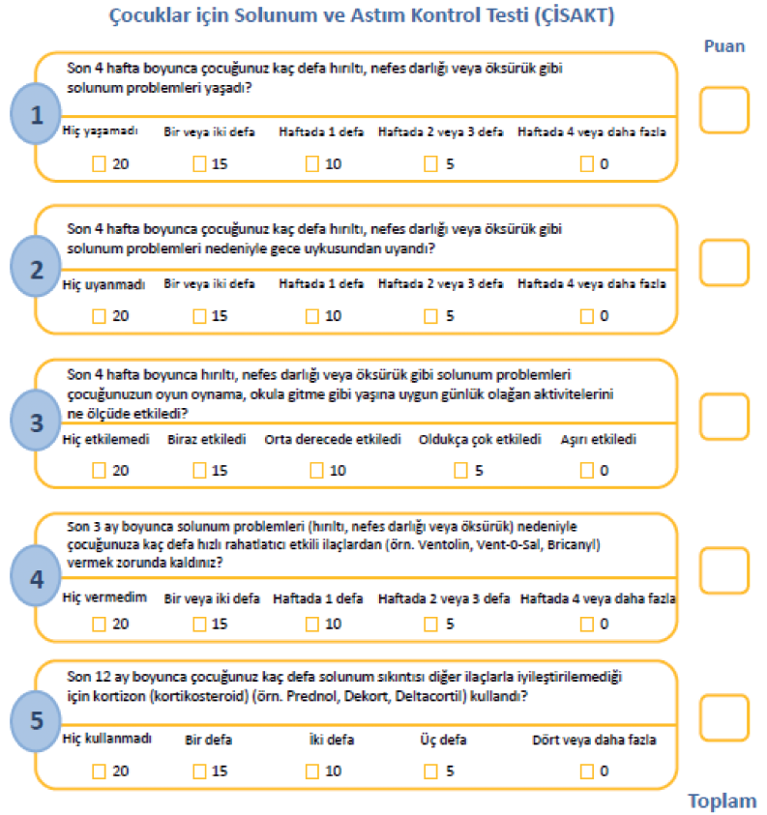
80 puanın altı olası solunum problemlerine işaret ederek hekim için uyarıcı olur.

Slide 51
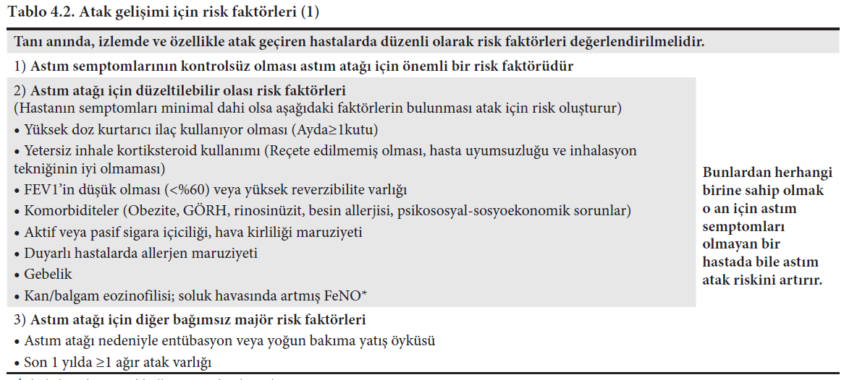
Gelecek risklerin belirlenmesi
Astım Tanı ve Tedavi Rehberi 2020 Güncellemesi, Türk Toraks Derneği

Slide 52
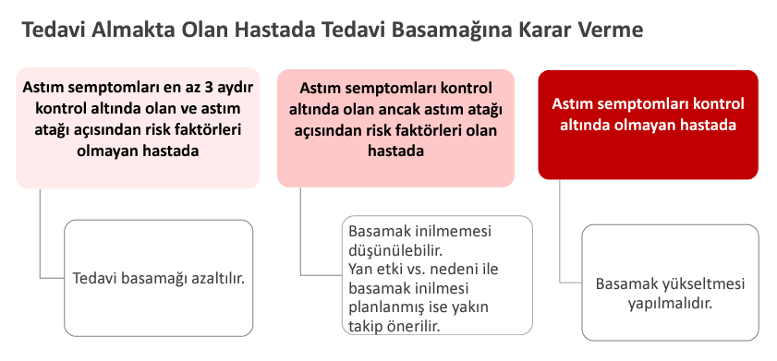
Tedavi basamağına karar verme

Slide 53

Astım Atağı ve Tedavisi
Astımlı hastalarda;
nefes darlığı, öksürük, hırıltılı/hışıltılı solunum, solunum güçlüğü ya da göğüste tıkanıklık gibi yakınmaların ortaya çıkması veya
bu yakınmaların birkaçının birlikte giderek artması ve solunum fonksiyonlarında bozulmaların oluşmasıyla ortaya çıkan durum astım atağı olarak değerlendirilir.

Slide 54
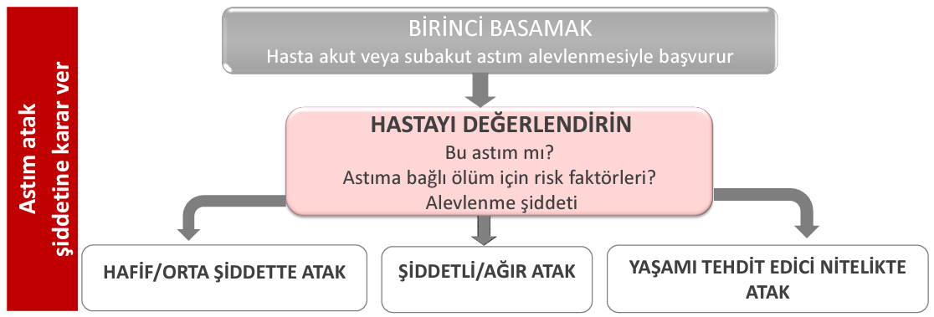

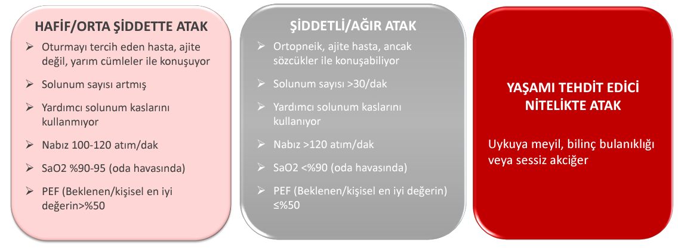
Notes:
Ölüm İcin Riske Sahip Hasta Gruplarının Tanınması
• son 1 yılda astım atak nedeniyle acil servis başvurusu, hastaneye yatışı, ozellikle yoğun bakım
unitesi ya da mekanik ventilasyon ihtiyacı olan hastalar
• Besin allerjisi olan astım hastaları
• Psikiyatrik, psikososyal problemleri, ilac bağımlılığı olan hastalar,

Slide 55
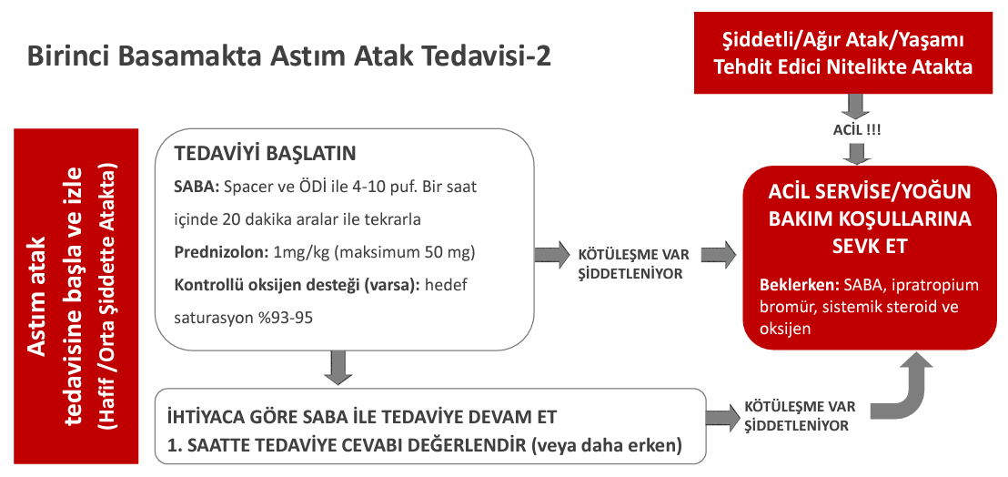

Slide 56
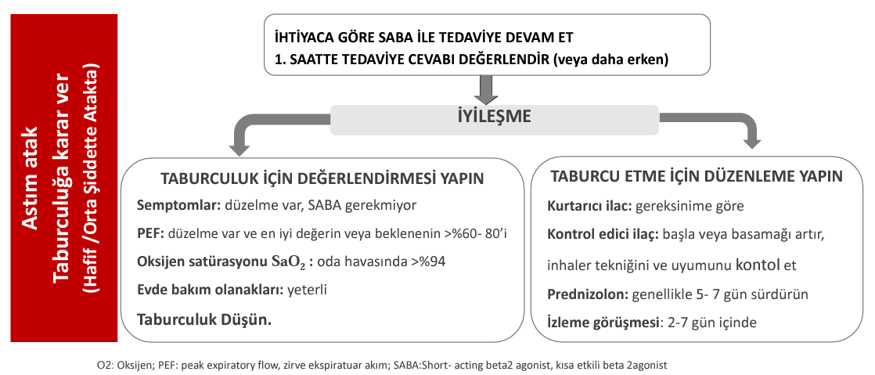

Slide 57
Sevk kriterleri
Tanı güçlüğü yaşanan hastalar;
Astım ve KOAH ayrımının yapılamadığı veya birlikteliğinin düşünüldüğü olgular (AKO)
Astım tedavisinde İKS/LABA kombinasyonu, uzun etkili beta2mimetik, lökotrien reseptör antagonistleri, tiotroprium gibi uzman reçetesi ve/veya ilaç kullanım raporu gerektiren ilaç kullanımı gereken hastalar
Astım kontrolünde güçlük yaşanan olgular
Meslek astımı düşünülen astımlı olgular
Allerjik tetikleyicilerle tetiklenen ve allerjiye yönelik tetkik gereken hastalar (İmmünoloji ve Allerji uzmanlarına)
Komorbiditeler yönünden uzman hekim muayenesi takip ve tedavisi gereken hastalar

Slide 58
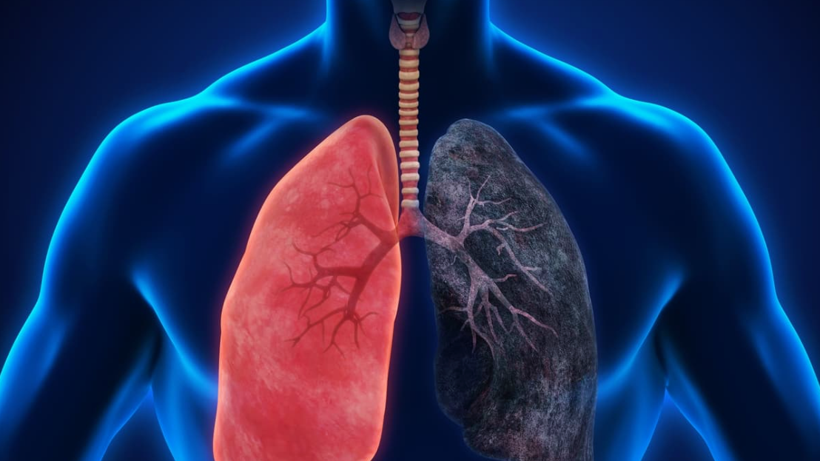
KRONİK OBSTRÜKTİF AKCİĞER HASTALIĞI (KOAH)

Slide 59

Koah--tanım
Hava yolu (bronşit/bronşiyolit) ya da alveol (amfizem) anormalliğinden kaynaklı, kronik solunum semptomları ile karakterize (dispne, öksürük, balgam), persistan ve sıklıkla progresif hava yolu obstrüksiyonu ile seyreden heterojen bir durumdur
Eski tanım: genellikle zararlı partikül veya gazlara ciddi maruziyetin ve anormal akciğer gelişimini de içeren konakçı faktörlerinin neden olduğu, hava yolu ve/ veya alveoler bozulmalara bağlı kalıcı hava akımı kısıtlanması ve solunumsal semptomlar ile karakterize, yaygın, önlenebilir ve tedavi edilebilir bir hastalıktır. (GOLD 2021)
Global Initiative for Chronic Obstructive Lung Disease (GOLD) 2023
Notes:
Öncekine göre yeni tanımda heterojenite ve semptom vurgusu yapılmış, ancak etiyolojiye ya da patogeneze atıfta bulunacak bir ifadeye yer verilmemiştir.

Slide 60
EPİDEMİYOLOJİ
Küresel Hastalık Yükü Çalışması’na göre 2019 yılında dünyada 212 milyon KOAH’lı hasta bulunmaktadır. KOAH nedeniyle gerçekleşen ölümler ise 3.28 milyon idi
Yapılan çalışmalarda gelişmiş ülkelerde 40 yaş üstü yetişkinlerde KOAH prevalansının %10-12 arasında olduğu bildirilmektedir
Türkiyede Adana ilinde GOLD evre (2-4) ölçütü kullanıldığında KOAH prevalansının %10.5 (erkeklerde %15.4, kadınlarda %6) olduğu saptanmış
Küresel Hastalık Yükü Çalışması’na göre ise, 2019 yılında KOAH, Türkiye’de en çok öldüren hastalıklar sıralamasında iskemik kalp hastalıkları, inme ve akciğer kanserinden sonra dördüncü sırada yer almakta olup KOAH nedeniyle ölümler, 2009-2019 yılları arasında %18.1 oranında artmıştır
Türk toraks derneği’nin gold 2021 kronik obstrüktif akciğer hastalığı (koah) raporuna bakışı

Slide 61
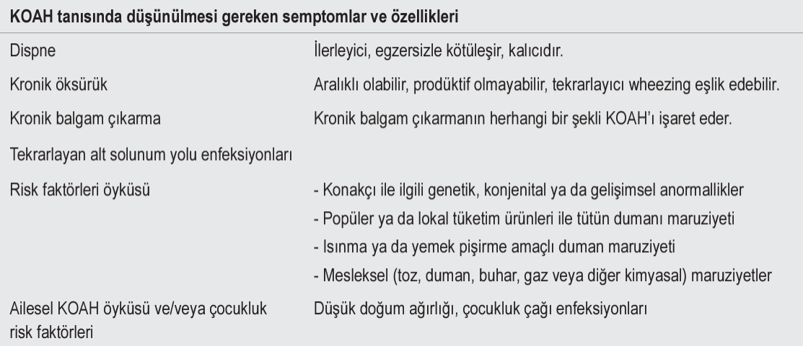
Tanı--belirti ve bulgular
Türk toraks derneği’nin gold 2021 kronik obstrüktif akciğer hastalığı (koah) raporuna bakışı
Notes:
(prodüktif) öksürük Öksürükle birlikte balgam varlığna denir.

Slide 62
...Kısa bilgi…
!! Kronik öksürüğü ve balgam çıkarma şikayeti olan istirahat halinde veya eforla gelişen nefes darlığı yakınmasına sahip olan, 35 yaşından büyük 40 paket-yıl sigara içme öyküsü olan kişilerde kronik obstrüktif akciğer hastalığı (KOAH) düşünülmelidir

Slide 63
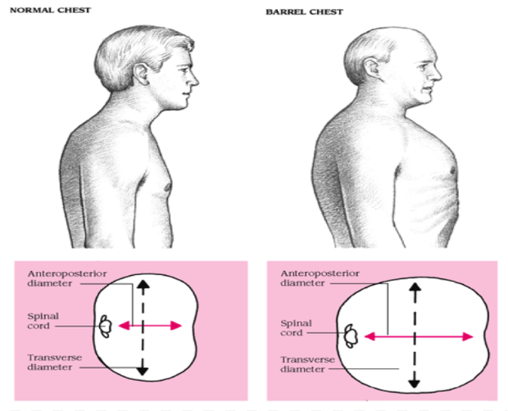
Tanı--fizik muayene
KOAH’ta fizik muayene bulguları nadiren tanısaldır. Hava akımı kısıtlanmasına ait fiziksel bulgular, ciddi fonksiyonel kayıp olana kadar belirgin değildir.
Göğüs ön arka çap artışı,
santral siyanoz, (solunum yetmezliği),
pretibial ödem (sağ kalp yetmezliği),
solunum ve kalp seslerinin derinden gelmesi..

Slide 64
Tanı--laboratuvar
Spirometri tanı için mutlaka gereklidir.
FEV₁ / FVC < 0.7
Ancak yaşlı erişkenlerde veya kalp yetmezliği gibi komorbiditeleri olan hastalarda da FEV₁ / FVC oranının düşük olabileceği göz önünde bulundurulup ayırıcı tanıya gidilmeli
Özellikle atipik öyküsü olan hastalarda astım tanısını dışlamak için bronkodilatörle (reversibilite) testi yapılmalı

Slide 65
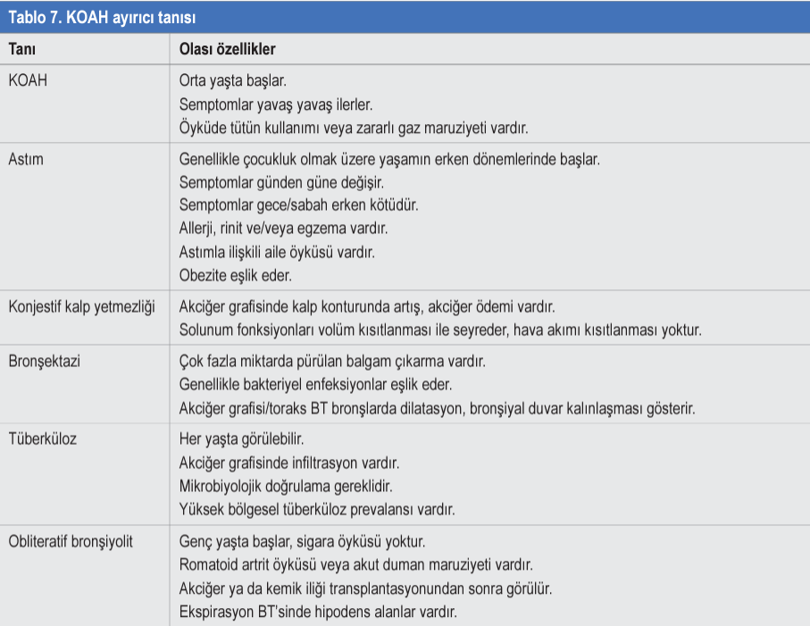
Türk toraks derneği’nin gold 2021 kronik obstrüktif akciğer hastalığı (koah) raporuna bakışı

Slide 66
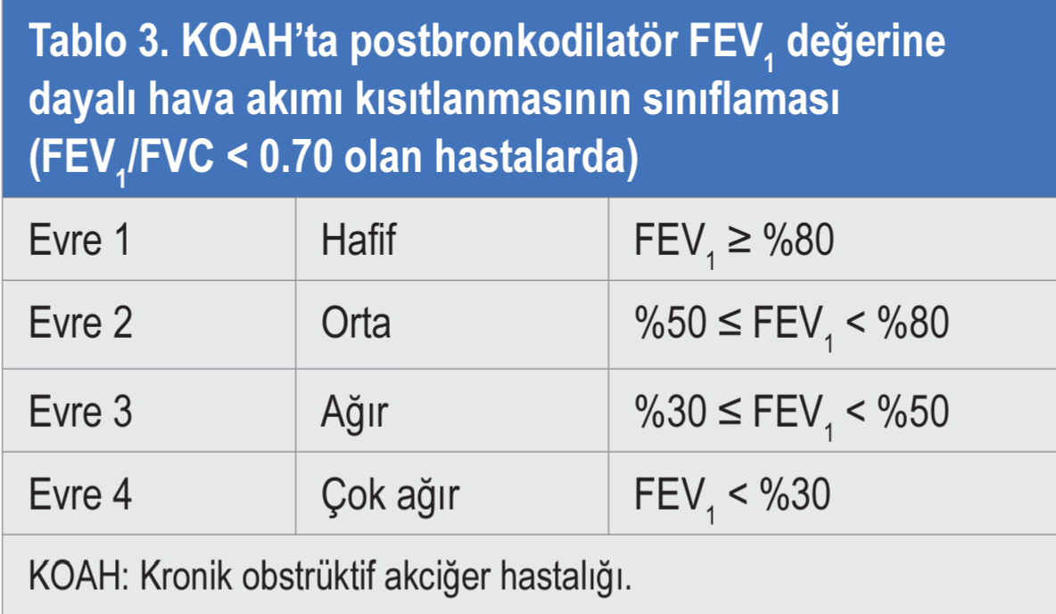
Hava Akımı Kısıtlılığının Şiddetinin Sınıflanması ve Değerlendirilmesi
Türk toraks derneği’nin gold 2021 kronik obstrüktif akciğer hastalığı (koah) raporuna bakışı

Slide 67
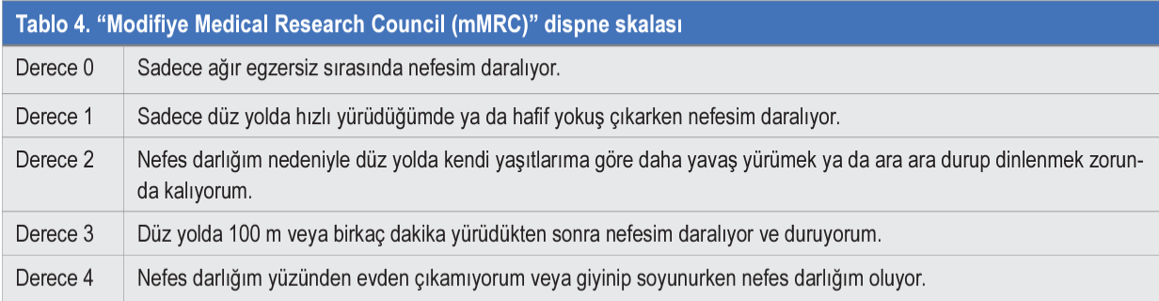
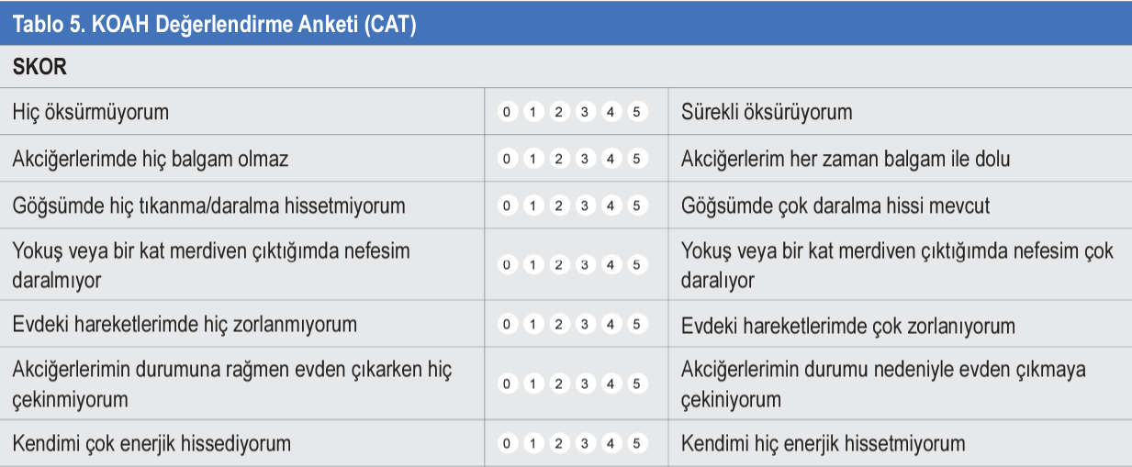
Semptomların Değerlendirilmesi

Slide 68
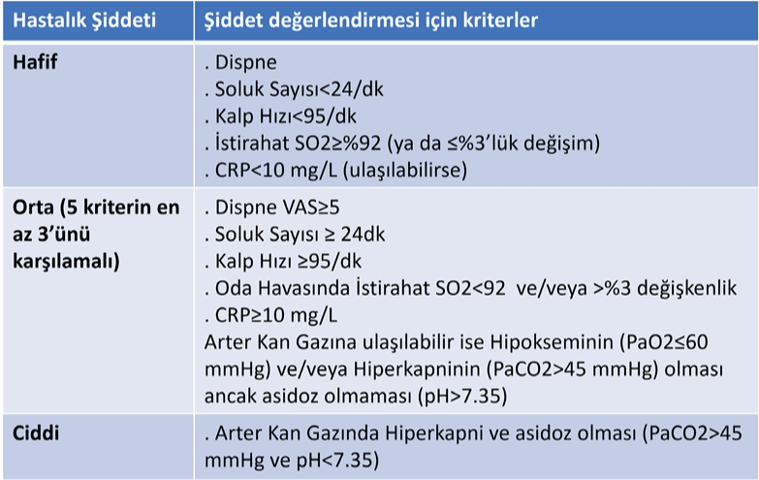
KOAH alevlenmesinde roma sınıflama önerisi.
KOAH’ta Alevlenme ve Şiddetinin Değerlendirilmesi
Alevlenme: Enfeksiyon, hava kirliliği ya da başka bir maruziyetle lokal ve sistemik enflamasyon artışı sonucu takipne ve/veya taşikardinin de eşlik edebildiği öksürük, balgam ve/veya nefes darlığı semptomlarının son 14 gün içinde kötüleşmesi olarak tanımlanmaktadır.
Notes:
Alevlenme semptomları KOAH’a özgün olmadığı için ayırıcı tanıda pnömoni, kalp yetmezliği ve emboli akılda tutulmalıdır.

Slide 69
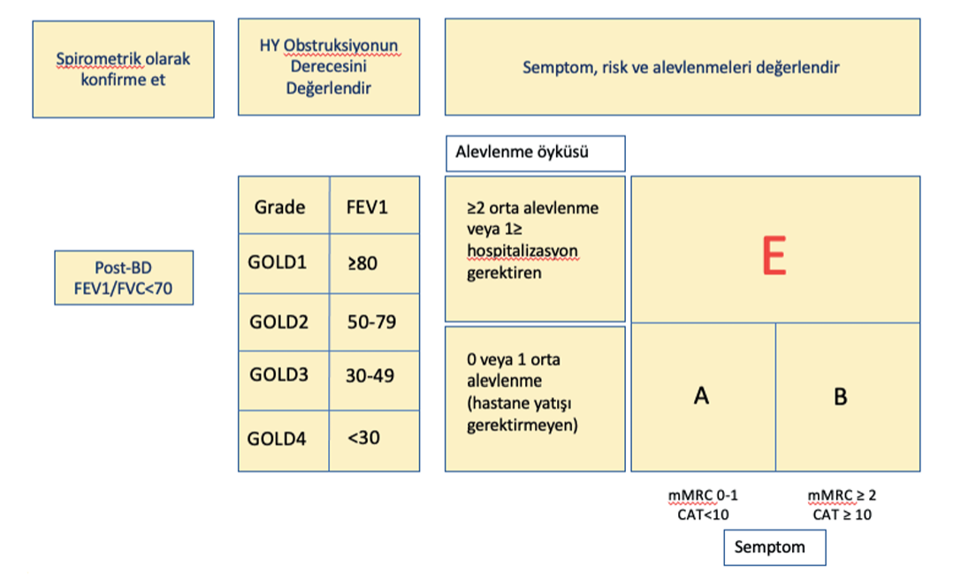
KOAH Birleşik Evreleme
Global Initiative for Chronic Obstructive Lung Disease (GOLD) 2023
Notes:
GOLD 2022’de yer alan ABCD değerlendirme şeması; GOLD 2023’te semptomların düzeyinden bağımsız olarak alevlenmelerin klinik önemini ortaya koymuş ve semptom ve alevlenme riskinin bireyselleşmiş değerlendirmesine göre KOAH’da farmakolojik tedavi başlama önerisi ABE şemasına revize edilmiştir

Slide 70
Koah--tedavi
Tedavinin ana hedefleri;
Hastaneye yatışları azaltmak, alevlenmeleri azaltmak ve önlemek, nefes darlığını azaltmak, yaşam kalitesini iyileştirmek ve hastalığın ilerlemesini yavaşlatıp mortaliteyi azaltmaktır.
Tedavinin temel dayanakları;
sigarayı bırakma, inhale bronkodilatörler ve kortikosteroidlerle farmakoterapidir. Ek tedaviler ise hipoksik hastalarda oral fosfodiesteraz-4 inhibitörleri, aşıları, pulmoner rehabilitasyonu ve uzun süreli oksijen tedavisini içerir.

Slide 71
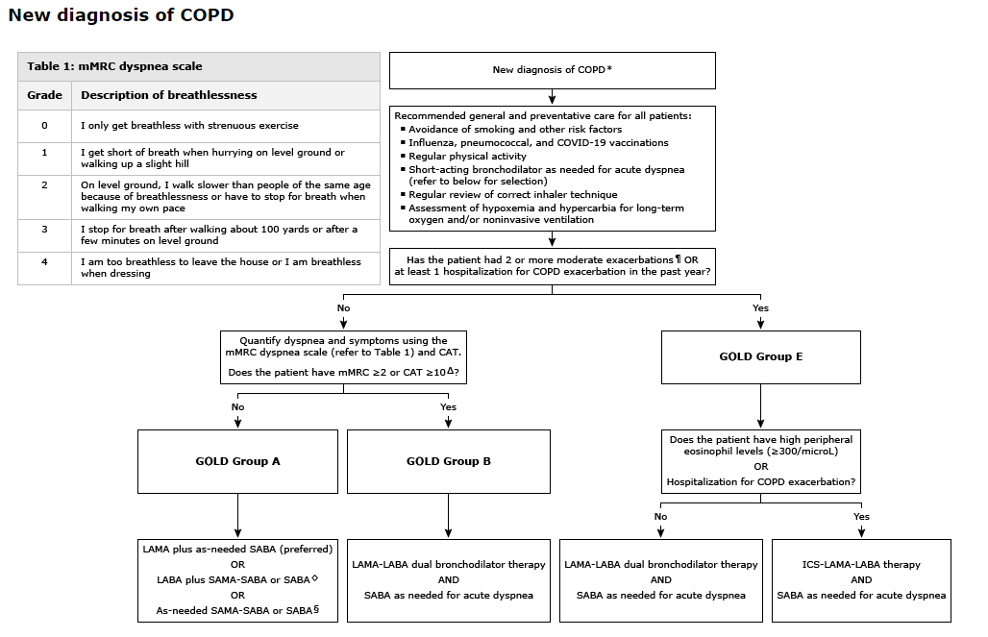
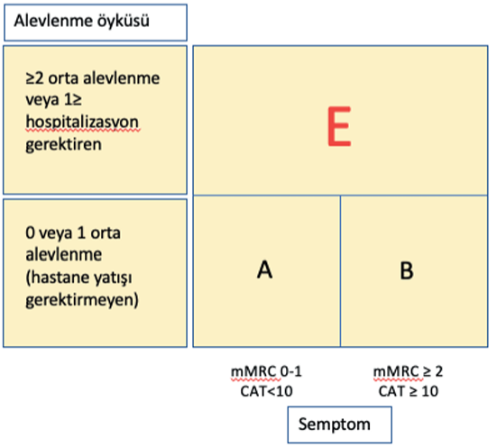



https://www.uptodate.com/contents/image?imageKey=PULM%2F54300&topicKey=PULM%2F1447&search=koah%20tedavisi&rank=1%7E150&source=see_link
Notes:
-tüm hastalar için önerilen genel bakım

Slide 72


Türk toraks derneği’nin gold 2021 kronik obstrüktif akciğer hastalığı (koah) raporuna bakışı

Slide 73


Türk toraks derneği’nin gold 2021 kronik obstrüktif akciğer hastalığı (koah) raporuna bakışı
Notes:
LAMA- Grup A

Slide 74




Türk toraks derneği’nin gold 2021 kronik obstrüktif akciğer hastalığı (koah) raporuna bakışı
Notes:
SAMA-SABA……Grup A
LAMA-LABA…….Grup B,E

Slide 75




Türk toraks derneği’nin gold 2021 kronik obstrüktif akciğer hastalığı (koah) raporuna bakışı
Notes:
İKS-LAMA-LABA…..Grup E

Slide 76

Diğer Farmakolojik Tedaviler
Fosfodiesteraz-4 (PDE-4) inhibitörleri(roflumilast): Kronik bronşiti olan ağır/çok ağır KOAH hastalarında akciğer fonksiyonlarını iyileştirdiği ve orta/ağır alevlenmeleri azalttığı gösterilmiştir.
Mukolitikler (N-asetilsistein, karbosistein, erdostein): İnhaler steroid almayan hastalarda erdostein, karbosistein, N-asetilsistein (NAC)’in alevlenmeleri azaltabileceği ve sağlık durumunda düzelme sağladığı bildirilmiştir.
Notes:
Kronik bronşit: ardışık 2 sene, yılda en az 3 ay süre ile öksürük ve balgam çıkartma olması ve bu durumun bir başka nedenle açıklanamaması.

Slide 77

KOAH’ta Aşılama
Türk Toraks Derneği KOAH Çalışma Grubu’nun GOLD 2023 Güncellemesine Bakışı

Slide 78

Uzun Süreli Oksijen Tedavisi
Pao2 < 55 m mHg veya oda havası oksijen satürasyonu %88 < olan hastalarda günde 15 saat ve üzerinde O2 tedavisi uygulandığında sağkalımı artırdığı görülmüş
Pulmoner Rehabilitasyon
Egzersiz eğitimi, beslenme danışmanlığı ve davranış
değişikliği içeren multidisipliner bir yaklaşımla sağlık
bakım ekipleriyle birlikte yapılandırılmış programlardan
oluşur

Slide 79

KOAH Alevlenmesinin Tedavisi
Alevlenmelerin %80’inden daha fazlası bronkodilatörler, kortikosteroidler ve antibiyotiklerden oluşan farmakolojik tedavilerle poliklinik bazında yönetilmektedir.
Türk toraks derneği’nin gold 2021 kronik obstrüktif akciğer hastalığı (koah) raporuna bakışı

Slide 80
Koah alevlenme--evde tedavi
Alevlenme sırasında hastanın önceden kullanmakta olduğu bronkodilatör ilaçların, tercihan inhaler kısa etkili beta 2 agonistlerin (SABA) dozu ve sıklığı arttırılır. Semptomların durumuna göre inhaler kısa etkili antikolinerjik (SAMA) ilaç eklenir ya da dozu arttırılır
Birkaç saat içinde belirtilerde iyileşme olmazsa tedaviye oral yoldan 5 gün süreyle 40 mg prednizon eklenir
Nefes darlığında, balgam miktarında artma ya da pürülan balgam gibi enfeksiyon belirtileri varsa antibiyotik başlanmalıdır.

Slide 81





https://www.uptodate.com/contents/image?imageKey=ID%2F66357&topicKey=PULM%2F1461&search=koah%20alevlenme%20tedavisi&rank=1%7E150&source=see_link
Notes:
Ayaktan hastalarda KOAH alevlenmelerinin ampirik antibakteriyel tedavisine yaklaşımımız*

Slide 82
Sevk Ölçütleri
40 yaş altında başlamış KOAH
Yeterli tedaviye karşın yılda iki ya da daha fazla atak geçirenler
Yeterli tedaviye karşın ilerleyici nefes darlığı, egzersiz toleransında azalma, kilo kaybı ve ağır KOAH belirtileri
Uzun süreli oksijen gereksinimi
Birlikte osteoporoz, kalp yetmezliği, bronşektazi ve akciğer kanseri bulunması
Semptomların şiddetinde belirgin artış
İleri evre KOAH varlığı
Siyanoz ve periferik ödem gibi kor pulmonale bulguları
Yeni gelişen aritmiler
Sık enfeksiyon geçiren KOAH olguları
Bronşektaziden kuşkulanılan KOAH olguları

Slide 83
kaynakça
Astım Tanı ve Tedavi Rehberi 2020 Güncellemesi, Türk Toraks Derneği
Birinci basamakta çalışan hekimler için astım hastalığı eğitimi, türk toraks derneği
Astım Tanı ve Tedavi Rehberi Astımın Kronik Tedavisi Basamak Tedavisi 2022 Güncellemesi
Rakel aile hekimliği dokuzuncu baskı
Global Initiative for Chronic Obstructive Lung Disease (GOLD) 2023
Türk toraks derneği’nin gold 2021 kronik obstrüktif akciğer hastalığı (koah) raporuna bakışı
Türk Toraks Derneği KOAH Çalışma Grubu’nun GOLD 2023 Güncellemesine Bakışı
https://www.uptodate.com/contents/image?imageKey=PULM%2F54300&topicKey=PULM%2F1447&search=koah%20tedavisi&rank=1%7E150&source=see_link
https://www.uptodate.com/contents/image?imageKey=ID%2F66357&topicKey=PULM%2F1461&search=koah%20alevlenme%20tedavisi&rank=1%7E150&source=see_link

